Slide 1

ĐẠI HỌC QUỐC GIA TP. HỒ CHÍ MINH TRƯỜNG ĐẠI HỌC CÔNG NGHỆ THÔNG TIN KHOA MẠNG MÁY TÍNH VÀ TRUYỀN THÔNG Báo cáo khóa luận XÂY DỰNG CÔNG CỤ PHÁT HIỆN MÃ ĐỘC DỰA TRÊN CLAMAV
GIẢNG VIÊN HƯỚNG DẪN: TS.PHẠM VĂN HẬU
Sinh viên:
ĐỖ MINH HUY – 15520296
VÕ QUỐC VƯƠNG – 15521035

Slide 2
NỘI DUNG
Tổng quan tình hình
Đối tượng và phạm vi nghiên cứu
Các tính năng nổi bật
Mô hình hệ thống
Kết quả
Đánh giá hiệu suất công cụ.
Kết luận

Slide 3





Tổng quan tình hình
Số lượng mã độc ngày căng tăng và hành vi của chúng càng khó phát hiện.
Có rất nhiều phần mềm antivirus, nhưng đa số chúng đều là mã nguồn đóng và thương mại, chỉ có rất ít là mã nguồn mở.
Các công cụ mã nguồn mở rất ít chức năng và giao diện khá đơn giản.

Slide 4
Đối tượng và phạm vi nghiên cứu
Đối tượng nghiên cứu
Các loại mã độc trên Windows.
Signature của ClamAV.
Phạm vi nghiên cứu
Các tệp tin thực thi Windows.
Các phương pháp phân tích mã độc.
Phần mềm mã nguồn mở ClamAV.
Các phương pháp phát hiện và loại bỏ mã độc.
Hệ điều hành Windows 32 bit.

Slide 5






Các tính năng nổi bật
Phát hiện mã độc thời gian thực
Quét toàn bộ, một thư mục
chỉ định, memory
Quét USB thời gian thực
Chặn các trang web lừa đảo
Chặn các keyword lướt web
Cấm sử dụng chương trình chỉ định

Slide 6
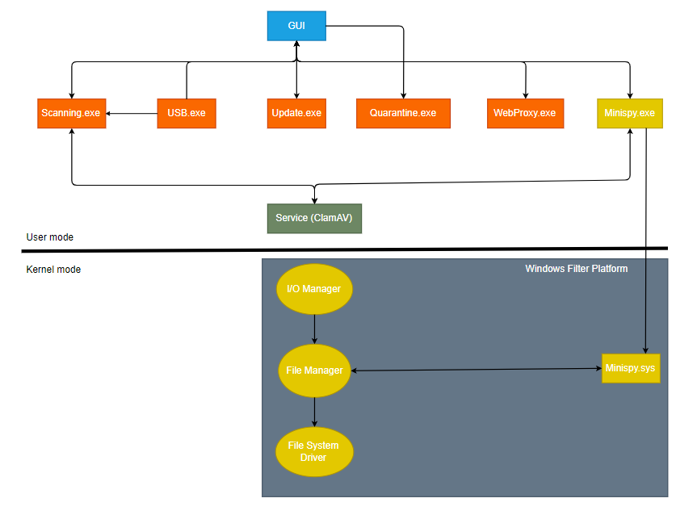
Mô hình hệ thống
Sơ đồ tổng quan mô hình hệ thống

Slide 7

Giao diện người dùng
Đa số các mã nguồn mở có giao diện khá đơn giản
UIT AVOS có giao diện bắt mắt, thân thiện, dễ sử dụng

Slide 8
Các mô-đun chương trình
Scanning: Lần lượt lấy đường dẫn các tệp tin rồi gửi cho dịch vụ (ClamAV) qua socket, rồi truyền kết quả lên GUI qua socket.
USB: Phát hiện USB được cắm vào máy tính theo thời gian thực, thông báo được gửi lên GUI qua socket hiện thông báo cho người dùng biết. Sau đó, tên kí tự ở đĩa USB được gửi cho Scanning.exe qua tham số để lấy các đường dẫn các tệp tin trong USB.
Update: Cập nhật signature từ trang chủ ClamAV theo yêu cầu người dung từ GUI
Quarantine: Giao tiếp với GUI thông qua tham số. Đầu tiên sẽ kill tiến trình mã độc nếu có, sau đó mã hóa bằng thuật toán XOR với chuỗi ngẫu nhiên, kế tiếp mã độc được di chuyển vào vùng cách ly.
Web Proxy: Lọc các địa chỉ web theo chỉ địa và các từ khóa lướt web.

Slide 9
Windows Service
Là dịch vụ chạy nền. Nơi tiếp nhận các dữ liệu mà các Mô-đun chương trình gửi xuống. Các dịch vụ này sẽ kết nối hai chiều với gui để có thể nhận lệnh cũng như đưa kết quả lên gui. Thành phần này bao gồm ClamAV.

Slide 10
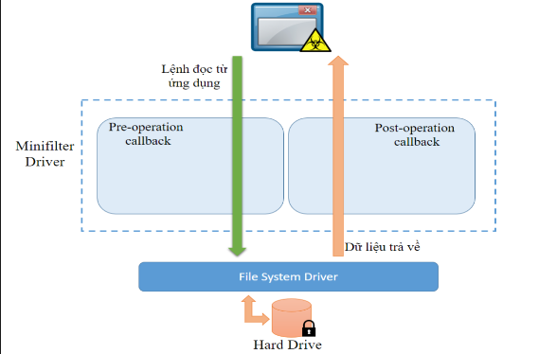
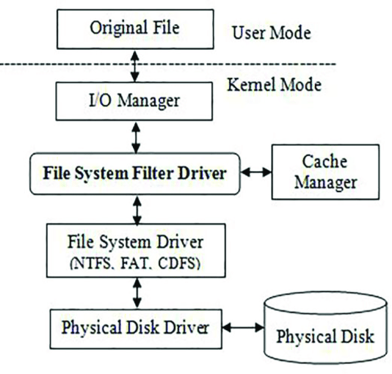
Windows Driver
Thêm caption vô

Slide 11
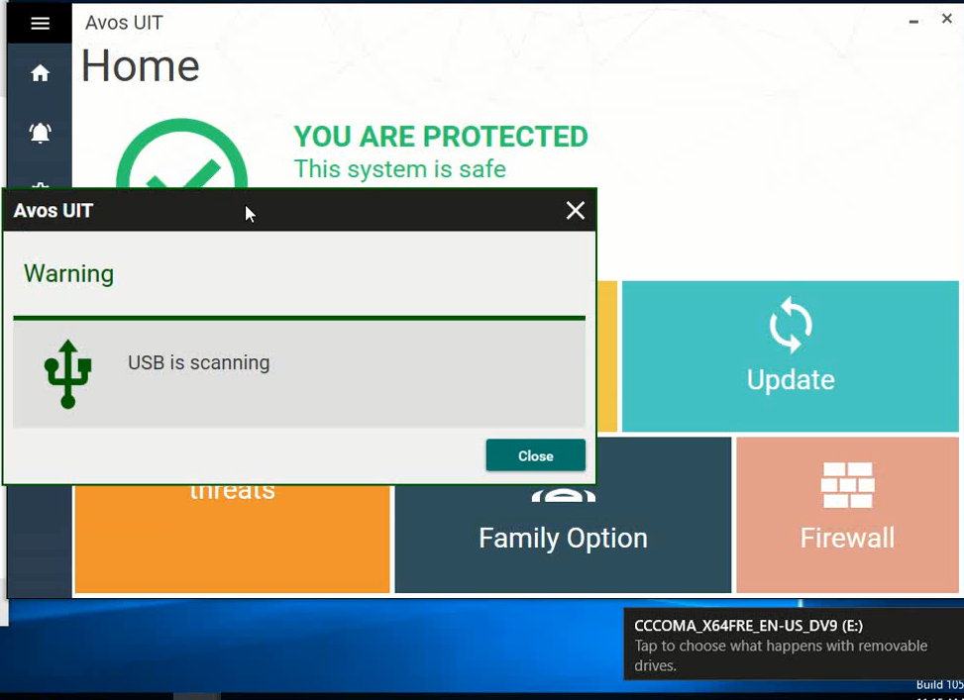
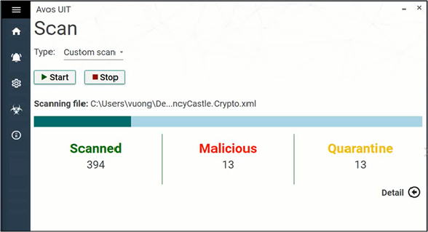
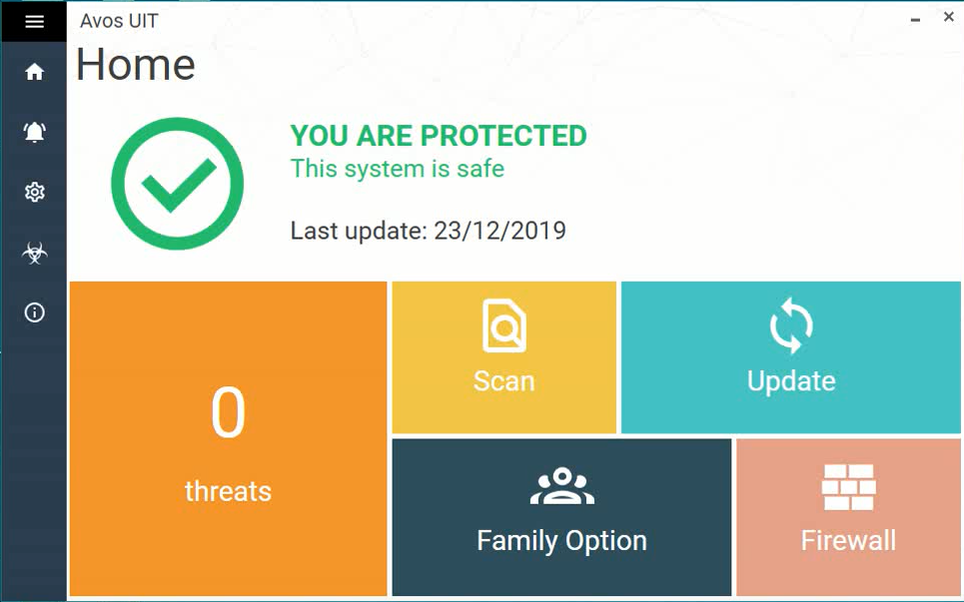
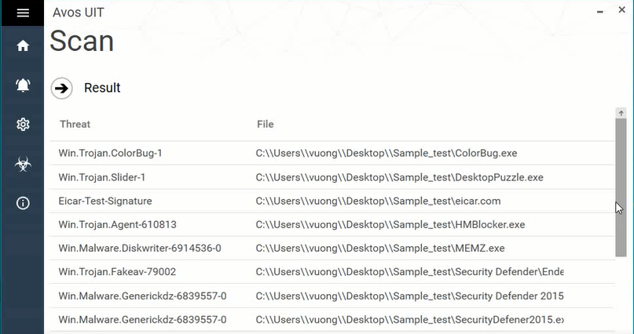
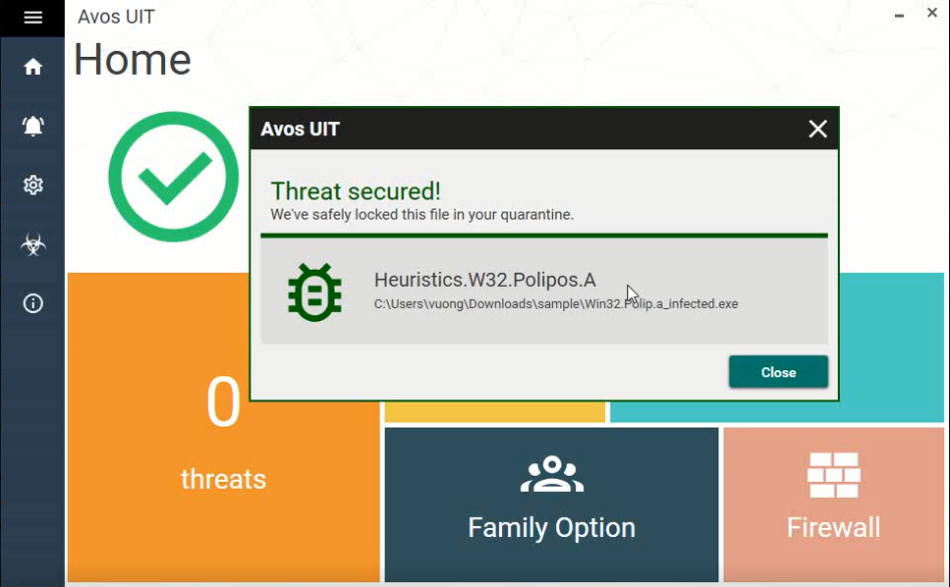
Kết quả hiện thực
Giao diện người dùng
Phát hiện mã độc thời gian thực
Giao diện scanning quét thư mục tùy chọn
Kết quả sau khi quét
Phát hiện và quét USB thời gian thực

Slide 12
Đánh giá hiệu suất tổng quát
 | CPU | RAM | DISK
Minispy | 0% | 0.5 MB | 0 MB/s
Scanning | 0% | 0.7MB | 0 MB/s
WebProxy | 0% | 3.8 MB | 0 MB/s
USB scan | 0% | 0.8 MB | 0 MB/s
GUI | 1.8% | 39.5 MB | 0 MB/s
Windows Service | 47% | 333.9MB | 0 MB/s
Bảng hiệu suất các chức năng ở trạng thái bình thường

Slide 13
Đánh giá hiệu suất cHức năng scanning
 | Tổng số tệp tin | Tổng số tệp tin có hại | Tổng số tệp tin vô hại | Thời gian hoàn thành
Full scan | 163093 | 7 | 163086 | 10:15:46 (s)
Custom scan | 569 | 13 | 556 | 2:54 (s)
Usb scan | 604 | 4 | 600 | 1:07 (s)
Bảng kết quả các tùy chọn trong Scanning

Slide 14
Đánh giá hiệu suất chức năng realtime
Tên tệp có hại | Thời gian phát hiện (s)
Win32.Polip.a_infected.exe | 1:43
scanslam.exe | 2:11
Win32.DarkTequila.exe | 1:15
Win32.GravityRAT.exe | 1:04
Win32.SofacyCarberp.exe | 1:02
Bảng hiệu suất chức năng Realtime

Slide 15
Đánh giá hiệu suất chức năng chặn URL
Tên URL | Kết quả | Thời gian hoàn thành (s)
dantri.com.vn | Blocked | 15
baomoi.com | Blocked | 17
baomoi.com | Blocked | 13
tintuconline.com.vn | Blocked | 14
news.zing.vn | Blocked | 12
soha.vn | Blocked | 11
danviet.vn | Blocked | 14
Bảng kết quả thời gian hoàn thành chặn URL

Slide 16
Kết luận
Trong phiên bản lần này, UIT Avos có khả năng:
Phát hiện mã độc theo thời gian thực
Quét toàn bộ, một thư mục chỉ định và memory
Tất cả mã độc khi phát hiện sẽ được di chuyển vào vùng cách ly
Có khả năng xuất báo cáo
Chặn các nội dung không mong muốn: địa chỉ web, từ khóa lướt web, chương trình thực thi
Phát hiện USB được cắm vào máy tính
Tuy nhiên, Avos UIT vẫn còn tồn đọng một số hạn chế sau:
Hiệu năng và tốc độ nhận diện vẫn còn thấp
Trải nghiệm truy cập web khi bật tính năng chặn nội dung không mong muốn vẫn còn chậm.

Slide 17

demo

Slide 18

Hỏi đáp

Slide 19
Thank you

